Slide 1
Актуальность
Число аварий на источниках теплоснабжения в минувшем году 2016, паровых и тепловых сетях в РФ в городской местности составило 3819 случаев (1).
На сетях АО «Теплосеть Санкт-Петербурга» 2016 аварийность выросла на 8,5% по сравнению с отопительным сезоном 2015(2).
Затраты на ликвидацию аварии колеблются от 50 тыс. рублей до нескольких млн., без учета средств упущенной выгоды за недоотпуск тепла и компенсации за нанесённый вред.
1. По данным Федеральной службы государственной статистики, Жилищное хозяйство в России. 2016: Стат. сб./ Росстат. -
Ж72 M., 2016. – 63 с.
2. Интервью Генерального директора ОАО "Теплосеть Санкт–Петербурга" Игоря Стренадко газете «Деловой Петербург»
20 мая 2016.

Slide 2
Модернизация системы ОДК
не требует кардинальных изменений в существующей системе ОДК;
позволяет повысить разрешающую способность СОДК;
«прозрачность» или «дальнобойность СОДК;
повышает долговечность и надёжность всей СОДК;
способствует адаптации к системе диспетчеризации.

Slide 3
Техническое обоснование
волновое сопротивление, что определяет согласованность линии опроса в цепи труба-фасонные части – труба-соединительный кабель;
коэффициент затухания и «разрешающая способность» линии, что определяет протяженность исследуемого участка трубопровода и косвенно влияет на качество процесса локализации дефектного участка;
эксплуатационные характеристики, а именно стойкость к воздействию высоких и низких температур, надежность, долговечность, ремонтопригодность, прочность конструкции;
конструктивные особенности, влияющие на удобство монтажа и надежность смонтированного устройства.

Slide 4

Метод мегаометра
$Rт=\frac{U}{\sum{∆iут}}$
Rт -сопротивление «труба – СП»,
∆iут – суммарный ток утечки,
U приложенное испытательное напряжение

Slide 6
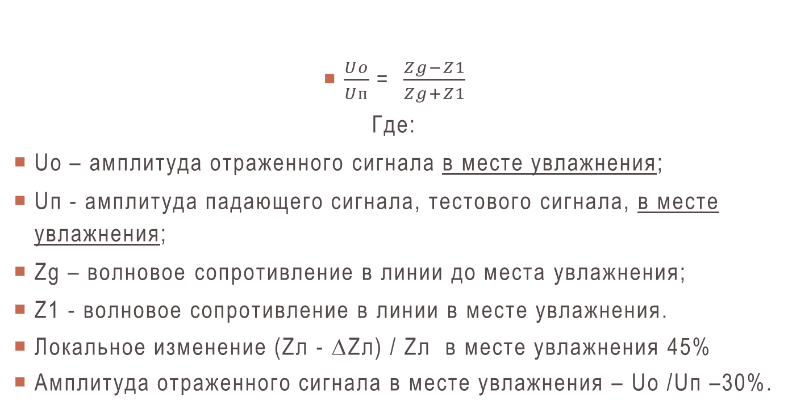
Метод рефлектометрии
$\frac{Uo}{Uп}$= $\frac{Zg−Z1}{Zg+Z1}$
Где:
Uo – амплитуда отраженного сигнала в месте увлажнения;
Uп - амплитуда падающего сигнала, тестового сигнала, в месте увлажнения;
Zg – волновое сопротивление в линии до места увлажнения;
Z1 - волновое сопротивление в линии в месте увлажнения.
Локальное изменение (Zл - ∆Zл) / Zл в месте увлажнения 45%
Амплитуда отраженного сигнала в месте увлажнения – Uo /Uп –30%.

Slide 8
При применении соединительного кабеля NYМ 3x1,5 с нестабильной и ненормированной величиной волнового сопротивления, Zк = 40-60 Ом (Zк для силового кабеля чем меньше, тем лучше, низкое волновое его достоинство как силового кабеля) потери амплитуды за счёт разности волновых сопротивлений при вводе тестового сигнала в сигнальную линию, Zл = 240 Ом, достигают 60 - 70%. Это не учитывая ВЧ потери при распространении коротких импульсных сигналов с крутыми фронтами. Для ответного сигнала ситуация аналогичная.

Slide 19
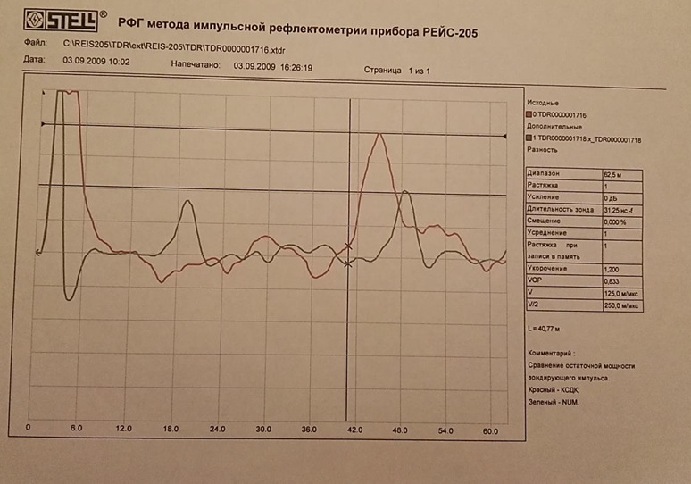
РЕФЛЕКТОГРАММА УЧАСТКА ТРУБОПРОВОДА С ИСПОЛЬЗОВАНИЕМ КАБЕЛЯ NYM И КАБЕЛЯ КСДК.

Slide 20
Выводы и практические рекомендации

